Slide 1
網程期末專案- 鬼故事三連彈
00657032 洪商程
00657038 邱泓裕

Slide 2
網站架構
說明文件
homepage
故事一
故事二
故事三
小遊戲
小遊戲
小遊戲
故事結束
故事結束
故事結束

Slide 3
特色與優點
不像以往的聽故事或是閱讀故事只是讀者單方面的接收作者悉心撰寫的內容，在故事情節來到最精彩的時候，放了小遊戲與讀者互動，讓讀者除了擁有視覺的饗宴，也享受到了主動參與故事情節的樂趣。

Slide 4
實際分工
００６５７０３２ 洪商程 | ００６５７０３８ 邱泓裕
構想＋資料尋找與主要網頁架構及內容撰寫 | 構想＋素材蒐集整理及修飾＋輔助修飾網頁撰寫

Slide 5
應用技術
HTML5
CSS
JavaScript
DOM
Canvas
JQuery

Slide 6
遊戲介紹
故事一：
故事進行到最緊張的部分後點選Play的按鈕導入遊戲網頁。
載入遊戲頁面後點選開始遊戲以進行遊戲。
以鍵盤← →控制人物方向， ↑加快人物速度。
主角碰觸到行人任務即失敗。
任務失敗後可選擇再來一場或直接往下看劇情。

Slide 7
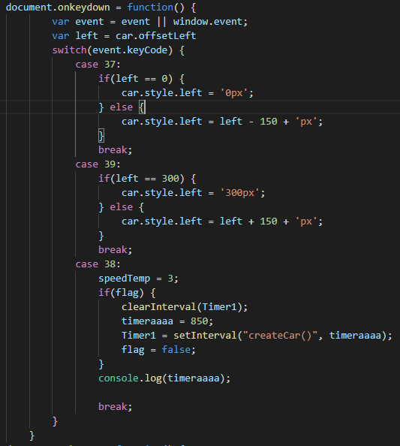
遊戲介紹
以鍵盤← →控制人物方向， ↑加快人物速度。

Slide 8
遊戲介紹
故事二：
故事進行到最緊張的部分後點選故事頁面導入遊戲網頁。
載入遊戲頁面後3秒畫面隨機出現伯伯。
滑鼠累積點擊到２０位伯伯任務即成功。
任務成功即導入結尾劇情頁面。

Slide 9
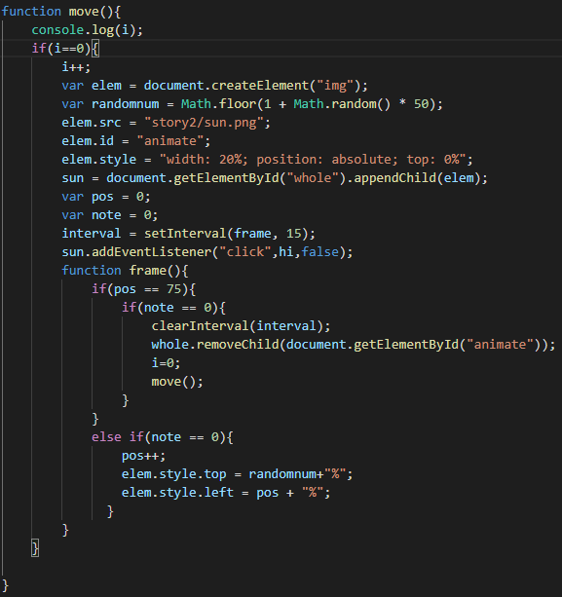
遊戲介紹
移動伯伯

Slide 10
遊戲介紹
故事三：
故事進行到最緊張的部分後點選頁面導入遊戲網頁。
載入遊戲頁面後點選Go以進行遊戲。
在5秒內點擊圖片滿25次任務即成功。
任務成功即導入結尾劇情頁面。

Slide 11
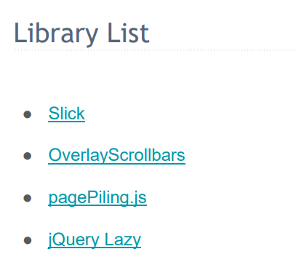
參考資料
W3School:
https://www.w3schools.com/
賽車遊戲參考資料:
https://blog.csdn.net/Agoni_lxh/article/details/52950291
故事來源:
故事一:
https://www.youtube.com/watch?v=yeLt6-13NnU
故事二:
https://www.youtube.com/watch?v=LteSvE5YyXo&t=56s
故事三:
https://www.youtube.com/watch?v=nIjK17PwDmY&t=33s
林罡北學長的投影片

